Slide 1
Театры мира
Автор материала: Керуль Диана, ученица 9 А класса МБОУ СШ №1, г. Архангельска.
Руководитель: Куприянович Марина Олеговна, учитель математики высшей квалификационной категории, МБОУ СШ №1, г. Архангельска.

Slide 2
Немного о театре и театральном искусстве…
Слово «театр» пришло к нам из Греции и переводится как место для зрелищ
Театр представляет из себя синтез различных видов искусства - литературы, музыки, хореографии, вокала, изобразительного искусства и других
Родовое понятие театра подразделяется на виды театрального искусства: драматический театр, оперный, балетный, театр пантомимы и т.д.
Истоки театрального искусства лежат в первобытных языческих ритуалах и обрядах

Slide 3
Театр Востока…
Для традиционного театра Востока преемственность обрядово-ритуальных действ свойственна в наибольшей степени. Только там до сего дня бережно сохраняются многочисленные формы архаичных традиционных театров – драматического, кукольного, музыкального; причем сохраняются не как застывшие музейные экспонаты, а как живое художественное течение, имеющее своих многочисленных поклонников.

Slide 4
Японский театр..
Театр Японии — вид исполнительского японского искусства, значимая часть японской культуры. Сформировался под влиянием культур многих стран и территорий и различных религиозных течений (шаманизма, буддизма, синтоизма, даосизма, конфуцианства, индуизма) и при этом является одним из наиболее молодых среди азиатских.

Slide 5
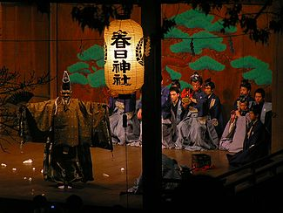
«Но»
Одним из ранних видов театра в Японии стал театр «Но», сложившийся в 14 веке, актёры играли в масках и роскошных костюмах
. В театре «Но» самыми важными элементами являются подражание и «югэн».
«Югэн» - это сокровенная привлекательность или прелесть недосказанности.

Slide 6
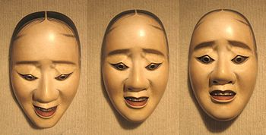
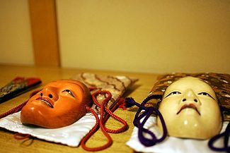
Номэн
Номэн или омотэ – маска, один из важнейших атрибутов театра «Но»
В маске выступают только ведущий актёр ситэ и сопровождающий его цурэ, в случае если этот персонаж — женщина
Маска в театре но носится только в сочетании с париком
Для её надевания существует особый обряд: актёр кланяется ей, бережно берёт в руки, долго рассматривает, укрепляет на лице и ещё некоторое время смотрит на себя в зеркало.

Slide 7
Действие на сцене
Представление «Но» не ставит своей целью реалистичную передачу пространства и времени. Скудное убранство сцены (если вообще есть) и однообразные движения актёров призваны пробудить воображение у аудитории. Актёр может сделать лишь несколько шагов по сцене, но из реплик и напева хора зритель должен понимать, что персонажем был проделан долгий путь.
Текст пьесы «Но» местами произносится как речитатив в определённой тональности, местами поётся и имеет свой мелодический рисунок. Произносимая актёром проза называется котоба, сопровождающая её музыка —фуси. Артисты не изменяют голос вне зависимости от того, какой персонаж они изображают, таким образом, даже молодая красавица может петь мужским басом, но при этом исполнители контролируют тональность голоса и его эмоциональную окраску[.

Slide 8
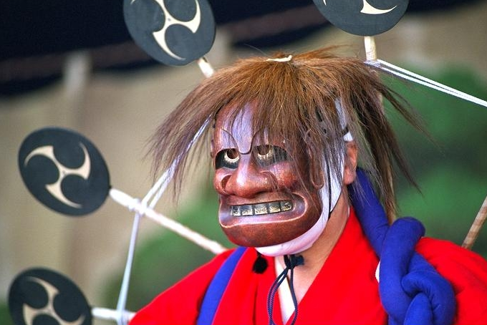
Пьесы
Пьесы обычно длятся от 30 до 120 минут, иногда в виде исключения могли длиться несколько дней. Сейчас театр насчитывает около 250 классических пьес, которые можно разделить на множество категорий. К наиболее популярным относятся божественные пьесы. Их действия основаны на проявлении человека в роли духа, с раскрытием какой-либо истории.
Немало известные и воинские пьесы которые основаны на представлении духа в образе человека, с вытекающими последствиями в гибель воителя.
Существуют еще женские пьесы, они носят название костюмированные. В них отображается женщина в исполнении нескольких сложных танцев под песни из репертуара «Но».
Самыми красочными являются пьесы демонов, в которых люди играют чертей, демонов и другую нечисть. Для этих постановок характерны красочность и напряженность в представлении.

Slide 9
Спасибо за внимание!

Slide 10
Список использованной литературы: 1. http://znanija.com/task/5075313 2. http://www.krugosvet.ru/enc/kultura_i_obrazovanie/teatr_i_kino/TEATR.html?page=0,2&0=&1=&3=

